Slide 1
离散变换

Slide 2
常用变换：
    Discrete Fourier Transform
    Number Theoretic Transform
    Discrete Walsh-Hadamard Transform
    Discrete Hilbert transform
    Generalized Transform
    Haar Transform
    Slant Transform
    Discrete Cosine Transform
    Karhunen-Loeve Transform

Slide 3
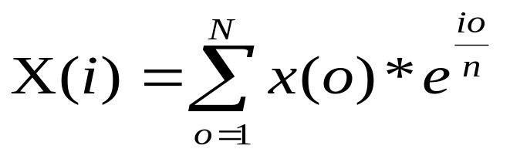

FFT:
  实现时域信号与频域信号的转换
  利用单位根的特殊性快速地求出多项式的点值表示
  目的：对一个多项式求出 每一个根代入的值
  对于点值表示的多项式乘法，显然可以O(n)直接相乘，再转换回去就行了

Slide 4
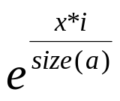
设f(x,a[])为将第x个根代入多项式a的值
设b[]为a[]的偶数项,c[]为a[]的奇数项
则f(x,a[])==f(x,b[])+ *f(x,c[])
递归奇偶项处理
长度必须为2的整数次方
不够就在前面补0
如何逆变换？
  可以证明，顺变换中旋转因子取负再将最终值除以N就是逆变换了。
  证明：把下页那图旋转180°，再交换一下顺序即显然

Slide 5
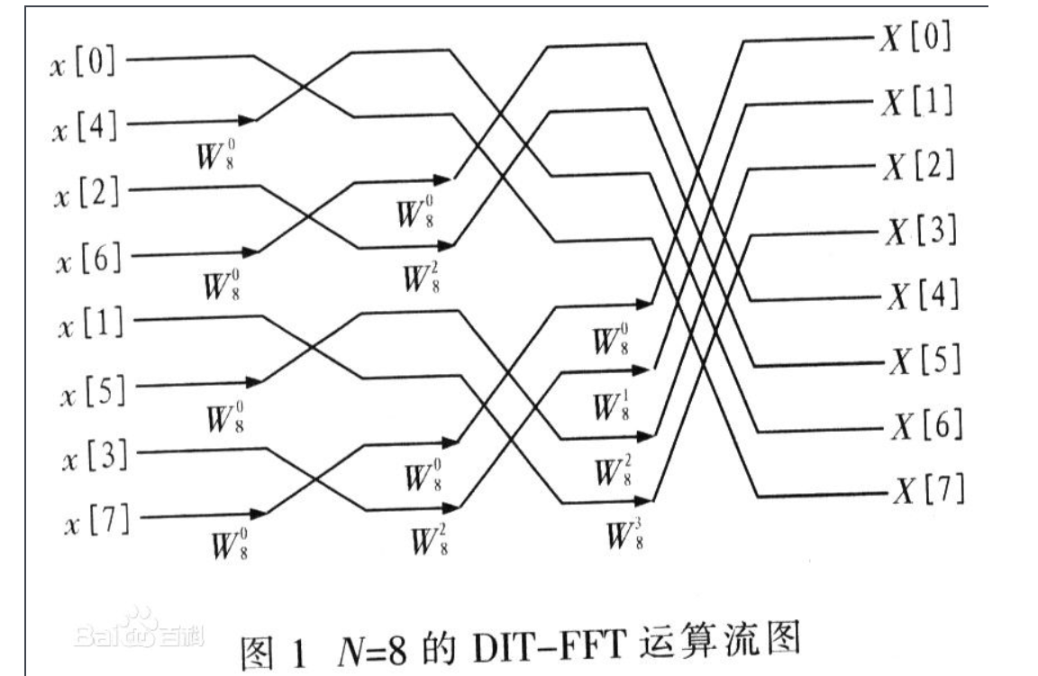

Slide 6
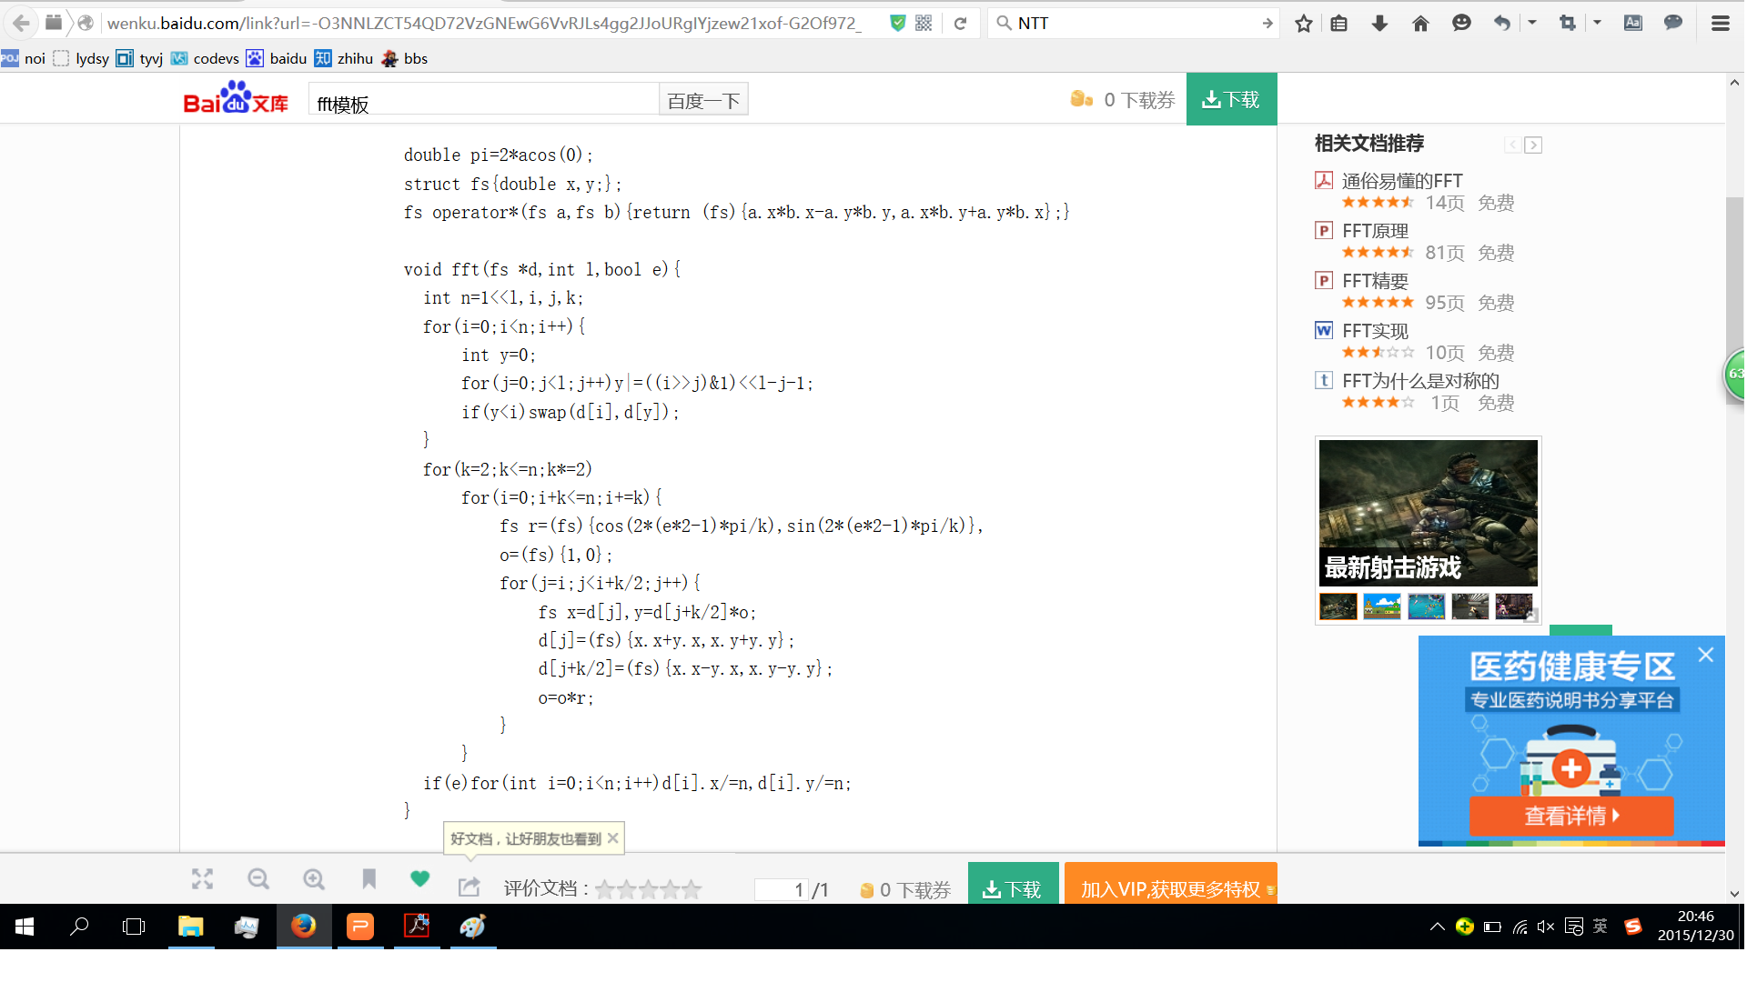
代码：

Slide 7
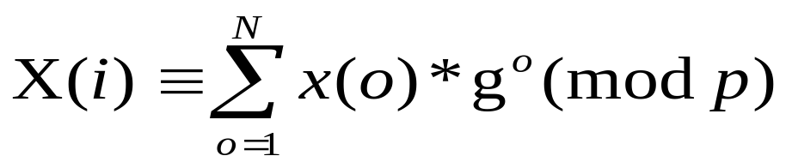
NTT：
  与FFT类似
  用原根来代替单位根？
  注意：g类似原根但不一定为原根

Slide 8
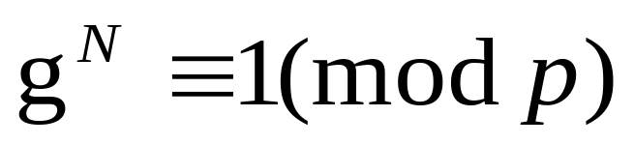
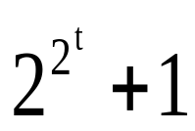
  要求： ，于是N|p-1。p为奇质数，N为2的整数次方。
  综上，p常取Fermat数( )
  此时为FNT(Fermat Number Transform)
  实践中，通常取p=(479<<21)+1,N=1<<18,g=3
  然后在模意义下运算就与FFT一样了

Slide 9

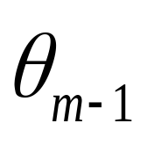
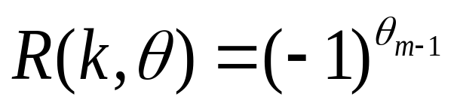
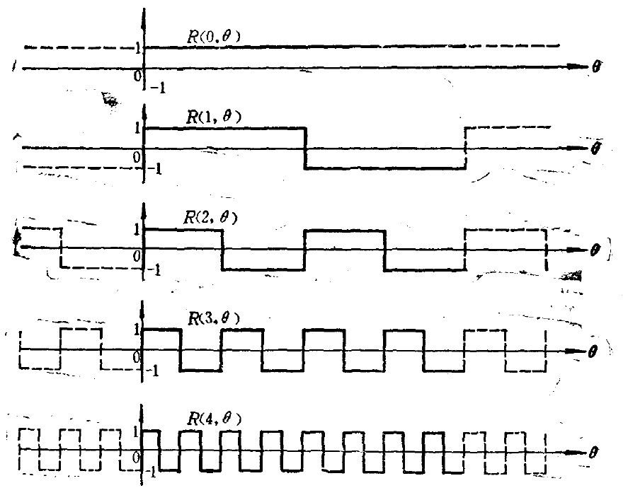
FWT：
  Rademacher函数 R(k, )
  取值为1或-1
      为其二进制小数第m位

Slide 10
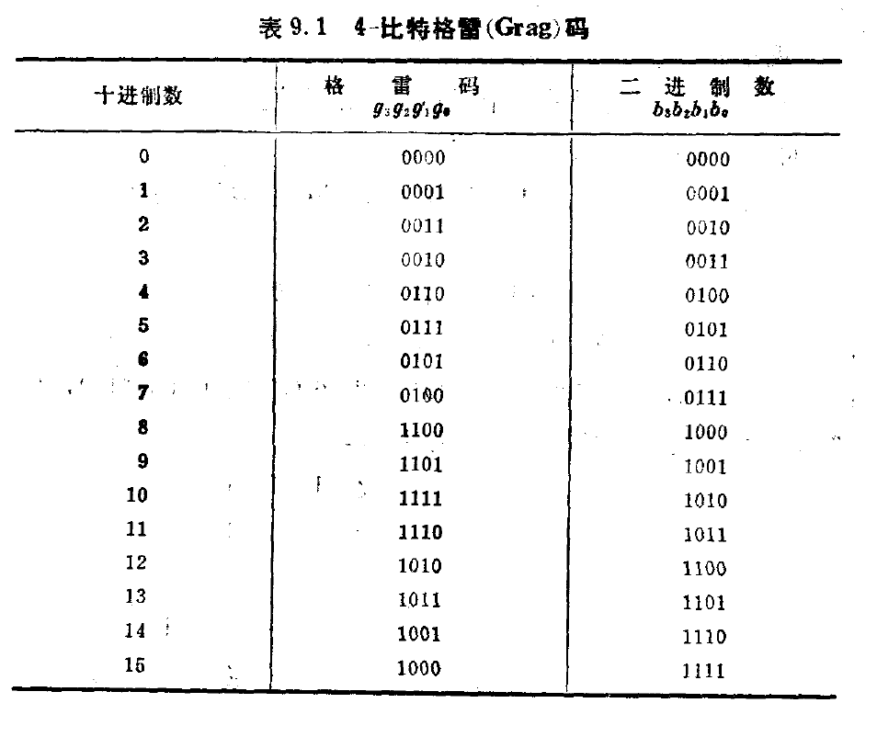
格雷码：相邻两个数二进制仅一位不同

Slide 11
二进制格雷码转换成自然二进制码,其法则是保留格雷码的最高位作为自然二进制码的最高位，而次高位自然二进制码为高位自然二进制码与次高位格雷码相异或，
自然二进制码转换成二进制格雷码，其法则是保留自然二进制码的最高位作为格雷码的最高位，而次高位格雷码为二进制码的高位与次高位相异或，而格雷码其余各位与次高位的求法相类似。

Slide 12
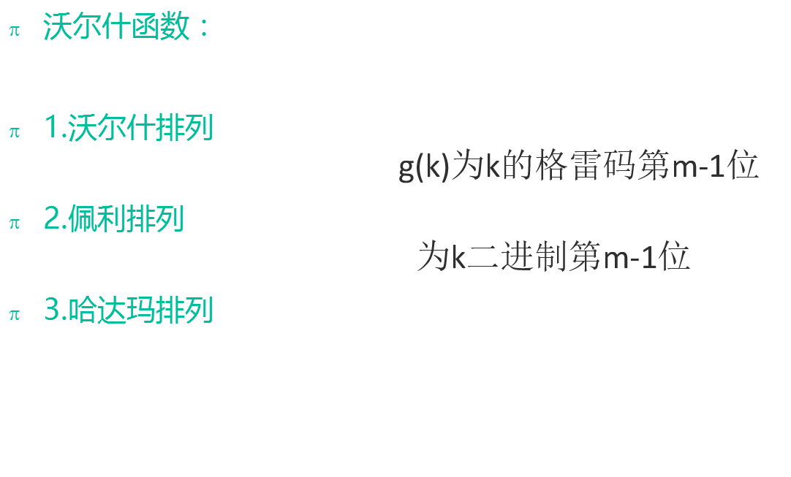
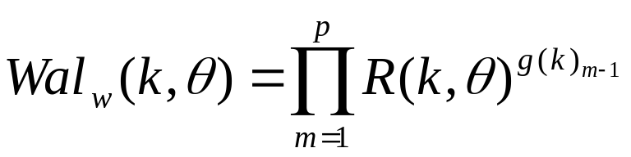
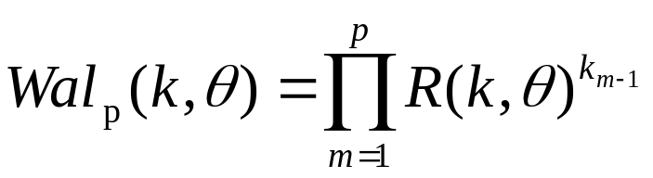
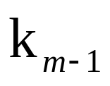


Slide 13
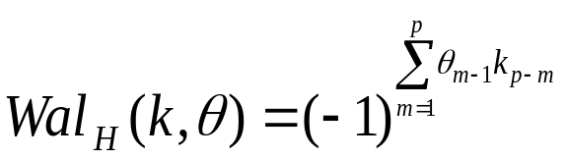
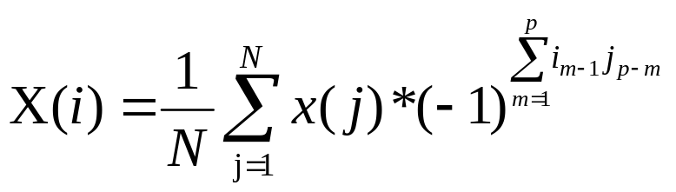
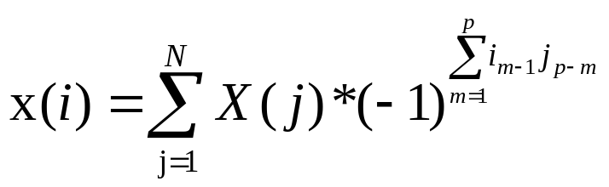
三种排列可以互相转化，只讨论哈达玛排列
公式简化：
则变换为

Slide 14
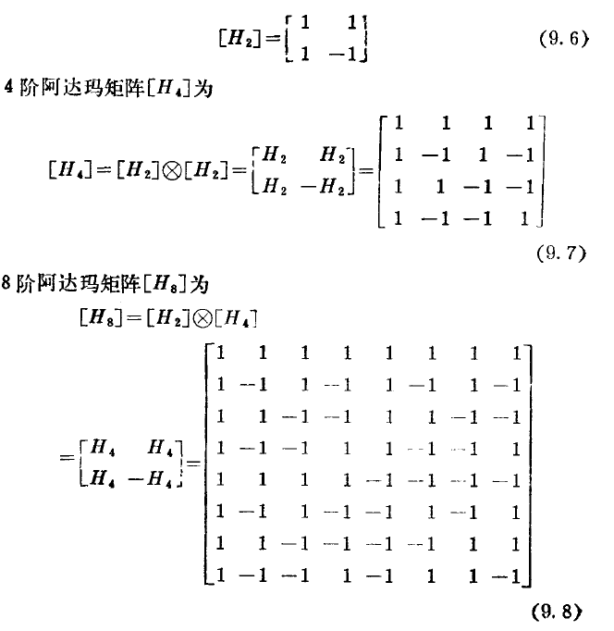
哈达玛矩阵：

Slide 15
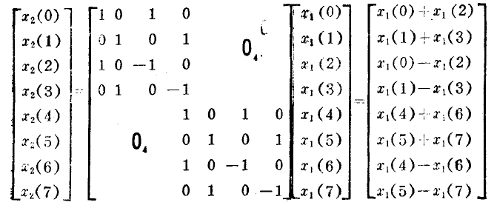
它变为了矩阵乘法！
将矩阵分解为log个稀疏矩阵，依次相乘。
地方太小，写不下。

Slide 16
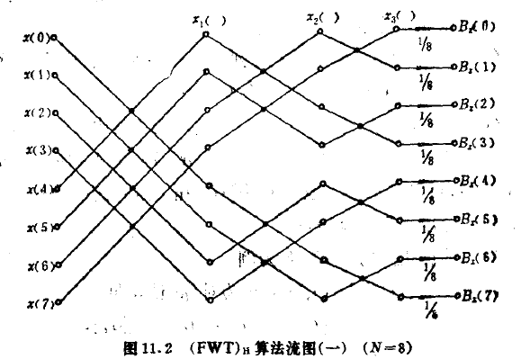
与FFT有异曲同工之妙

Slide 17
异或卷积用它就能直接算了
代码：
void FWT( ll X[], int l, int r) {
if ( l == r ) return;
int m = ( l + r ) >> 1;
FWT( X, l, m, v ); FWT( X, m + 1, r, v );
for (int i=0; i<r - l>>1;i++ ) {
  int A=X[l+i],B=X[m+1+i];
X[ l + i ] =A+B,X[m+1+i]=A-B;}
}
最后反变换还要除以N

Slide 18
And与Or另有两个公式
And：将A-B变为B，A+B变为A+v*B且不除N
Or：将A+B变为A，A-B变为A+v*B且不除N

Slide 19
THANKS
其他变换，感兴趣者可查阅相关资料。
《离散正交变换》

